Slide 1
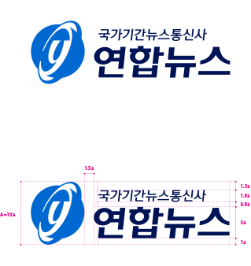

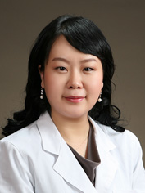


<2021년 01월 발행 NO.61>
안녕하십니까? 대전을지대학교병원 진료협력센터입니다.
항상 저희 병원에 관심을 갖고 적극 협력해 주시는 원장님들께 진심으로 감사를 드리며,
방사선종양학과에 대해 안내 드리고자 합니다.
윤선민 교수
전문분야
· 뇌종양, 두경부암, 흉부암, 유방암 및 고식적 방사선치료
진료일정
· 오전 - 월요일, 화요일, 수요일, 목요일
· 오후 - 월요일
E-mail : smyoun@eulji.ac.kr
3차원 입체조형 방사선 치료 및 특수 방사선 치료 전문
세기조절방사선치료(IMRT), 세기변조 회전방사선치료(VMAT)
이미조 교수
전문분야
· 부인암, 비뇨기암, 직장암, 담도암 및 고식적 방사선치료
진료일정
· 오전 - 수요일
· 오후 - 화요일, 수요일, 목요일, 금요일
E-mail : minsk7144@eulji.ac.kr
부인암(자궁경부암, 내막암) 환자를 대상으로, 본원에서 보유하고 있는 근접조사치료기(Intracavitary radiation therapy: ICR)는 종양 조직 내로 특수한 기구와 카테터를 이용해 방사선동위원소(Ir-192)를 근접하게 조사하는 방법입니다. 정상조직에 대한 방사선 손상을 최소화하면서 종양에만 집중적으로 방사선을 조사할 수 있습니다.
대전 충청지역의 근접조사방사선치료를 진행하고 있으며, 매년 100건 이상의 시술을 시행해 대전·충청지역의 부인암 환자 치료에 기여하고 있습니다.
환자 의뢰, 진료 상담 등 자세한 문의는 아래로 연락 주시면 성심 성의껏 도움 드리겠습니다.
방사선종양학과 외래 : 042)611-3546,3547 / 진료협력센터 : 042)259-1145~6
진료협력센터

